Slide 1
“Explain testing to me like I’m five”

Slide 2


Ko sam ja?
Adnan Rahić
Developer @bookvar.co Predavač @Academy387 Pisac za Hacker Noon, freeCodeCamp...

Slide 3


O čemu ćemo pričati danas?

Slide 4
Zašto testiranje?
Programiranje je divno
Ali je i užasno
Slaba podrška prilikom grešaka

Slide 5
Zašto testiranje?
Testiranje proizvodi dobre, odgovorne, inteligentne developere
Prilagođavanje limitiranoj potpori koju ti jezik daje
Oslanjanje na vlastitu vještinu
Pravi zdrav duh i pristup programiranju

Slide 6
Zato što proizvodi dobre programere!
Dobri programeri:
Su pouzdani
Su odgovorni
Osiguraju da njihov code radi u svakom okruženju
Pokrivaju code testovima da osiguraju njegovu validnost

Slide 7
Demo
Prvi koraci

Slide 8
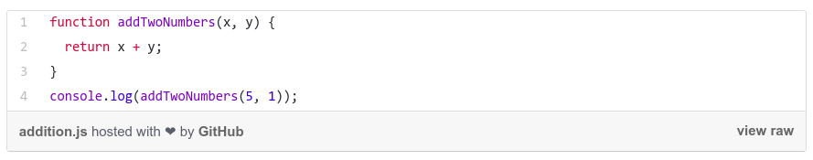

Slide 9
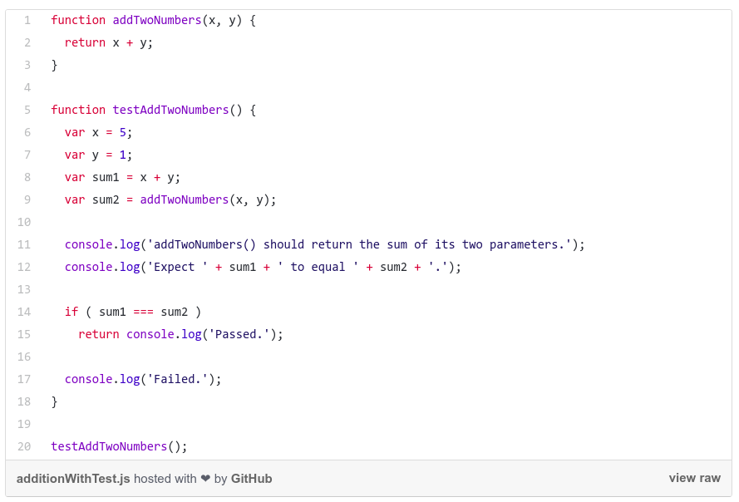

Slide 10
Unit tests
Mali testovi za izolirane jedinice code-a.
Individualni testni uslovi za validiranje ponašanja funkcija, metoda, itd...

Slide 11
3 Dijela Unit Testa
Arrange - ???
Act - ???
Assert - ???

Slide 12
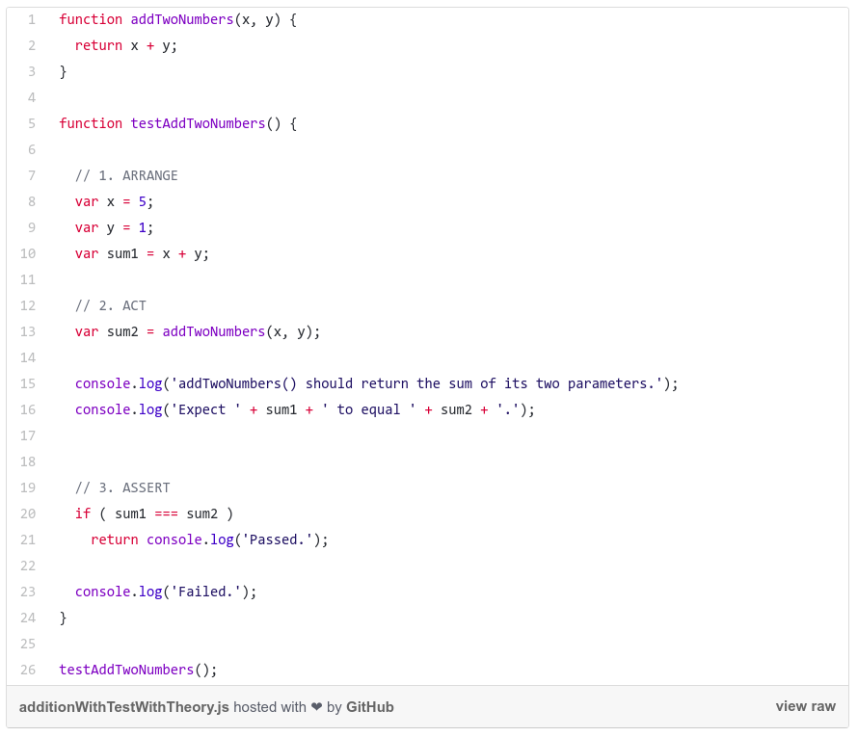

Slide 13
3 Dijela Unit Testa
Arrange - poredaj sve potrebne preduslove i vrijednosti!
Act - izvrši akciju nad funkcijom, objektom ili metodom koju testiraš!
Assert - tvdri da su se očekivani rezultati dogodili!

Slide 14
Assertions are a tool to do basic sanity checking for programmer errors.
— Marijn Haverbeke, Eloquent JavaScript

Slide 15
Assertions
Pisati sopstvene
Use built in Node.js assert module Koristiti ugrađene unutar programskog jezika
Koristiti neki framework za testiranje

Slide 16
Demo
Pisanje assertion-a

Slide 17
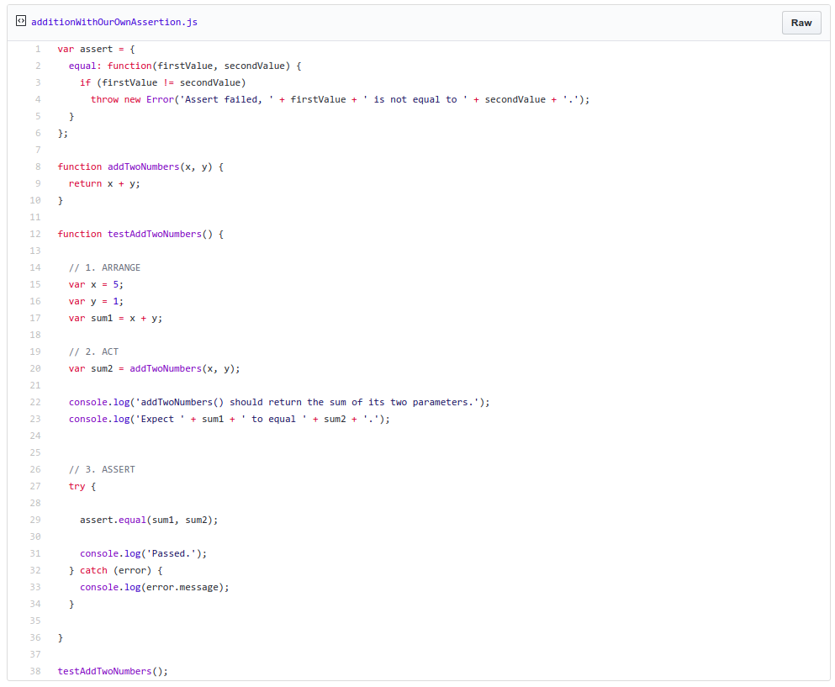

Slide 18
Zašto su testovi važni?
Test je sam po sebi dokumentacija.
Pisanje testa će objasniti šta taj code uopće radi.
Svi developer-i koji rade na tom code-u neće imati nikakav problem da razumiju tačno šta taj code radi.

Slide 19
“Always code as if the guy who ends up maintaining your code will be a violent psychopath who knows where you live. Code for readability.”
— John Woods

Slide 20
“Or just write tests…
...
...please.”
— Adnan Rahić

Slide 21
Thanks!
Follow me
Medium: https://medium.com/@adnanrahic
GitHub: https://github.com/adnanrahic
Twitter: https://twitter.com/adnanrahic
Contact me:
adnan.rahic@bookvar.co

Slide 22
Sarajevo Open Hack Day

